Slide 1

Tedx focus
Bottagisi Luca 1074493
Cazzaniga Matteo 1072495
Moressa Andrea 1074124
Homework I

Slide 2
presentazione
Idea
Obiettivi
Fruitori
TEDx Focus è un innovativo servizio che fornisce agli utenti una selezione di video mirati, appositamente scelti o personalizzati, per un'esperienza di full immersion.
Offrire un ambiente immersivo e personalizzabile, strettamente correlato all'attività in corso.
Gli utenti di dispositivi Apple, inclusi iOS, macOS e iPadOS, di qualsiasi tipo e modello.

Slide 3




Tecnologie utilizzate
AWS API Gateway,
AWS Glue,
AWS Lambda Function,
AWS Cognito.
Processamento di grandi dati.
Interfacciamento con AWS S3.
Framework per lo sviluppo di APP mobile.
Gestione dei dati in modo non relazione.

Slide 4
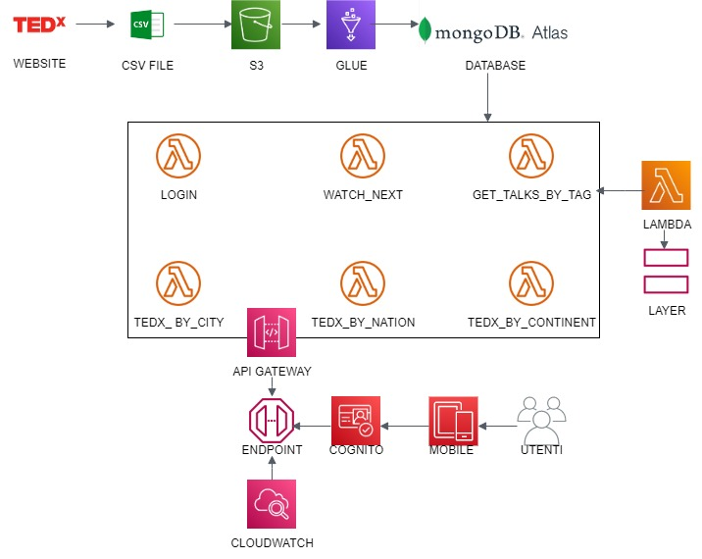
ARCHITETTURA

Slide 5
Servizi offerti
❑ Login Funzione per gestire gli accessi (Release future).
❑ WatchNext Per ogni TEDx vengono proposti dei correlati.
❑ Get_Tedx_by_Nation Per ogni nazione propone i TEDx TALKS.
❑ Get_Tedx_by_Continent Per ogni continente propone i TEDx TALKS.
❑ Get_Tedx_by_City Per ogni città propone i TEDx TALKS.
❑ Get_Talks_By_Tag Per ogni tag propone i TEDx TALKS.

Slide 6
perché tedx focus?
❑ Obiettivo: Rimanere concentrati durante una Full Immersion.
❑ Selezione per Tag: Organizzazione ottimale dei TED talks per argomento.
❑ Top10: Visualizza i talk più popolari basati sul ranking.
❑ Migliori Talk: Presenta i video con elevato indice di gradimento.
❑ Espressione opinioni: Possibilità di commentare e condividere riflessioni.
❑ Benefici: Ambiente senza distrazioni, accesso ai contenuti rilevanti, talk coinvolgenti, interazione sociale.

Slide 7
CRITICITà
Affidabilità dei Tag:
Possibile mancanza di coerenza nella classificazione dei TED talks
Rischio di ridotta precisione nella ricerca dei contenuti
Limitazioni dell'area geografica:
Criterio generico che potrebbe non rispecchiare i gusti dei fruitori
Mancanza di personalizzazione e adattamento alle preferenze individuali
Sovrapposizione tra classifiche:
Possibile coincidenza tra i talk più visti e i più apprezzati
Potenziale ridondanza nell'offerta dei contenuti
Gestione manuale dei dati:
Modifica e inserimento non automatizzati
Possibili ritardi e errori nella gestione e nell'aggiornamento dei contenuti

Slide 8
SFIDE DA AFFRONTARE
Migliorare l'affidabilità della classificazione dei Tag
Implementare una maggiore personalizzazione dei contenuti
Diversificare le classifiche per offrire una selezione più ampia
Automatizzare la gestione dei dati per garantire tempestività e accuratezza

